Slide 1
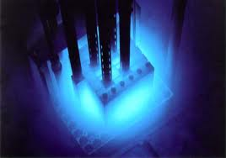
Energi

Slide 2
Hvad er energi?
Energi er ikke stof.
Energi findes i forskellige former
Energi kan omdannes til andre energiformer
Den samlede mængde energi i universet er konstant.
Energi er enten bevægelse eller potentiale for bevægelse.

Slide 3
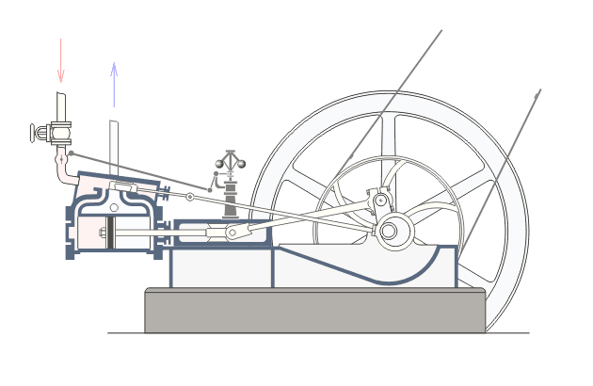
Dampmaskine

Slide 4
Energiomsætning
Energibevarelse: Energi forsvinder aldrig – den bliver bare omsat til en anden form.
Kan man sænke temperaturen i et rum ved at åbne lågen til fryseren og lade den køre på fuld drøn i et par timer?

Slide 5
Enhed for energi
Kalorie
Joule
kJ – kilojoule
kWh
Hvad er en Joule?

Slide 6
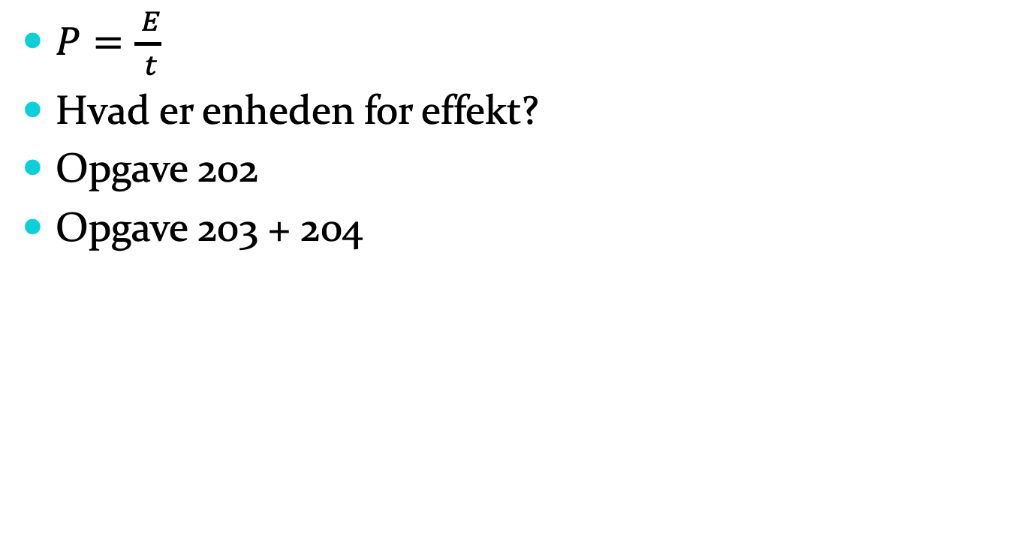
Effekt
$P=\frac{ E}{ t}$
Hvad er enheden for effekt?
Opgave 202
Opgave 203 + 204

Slide 7
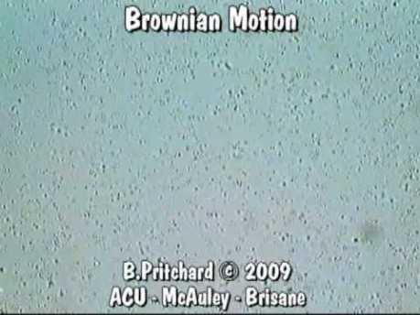
Tilstandsformer
Varme er i virkeligheden bevægelse af molekyler
Brownske bevægelser:

Slide 8
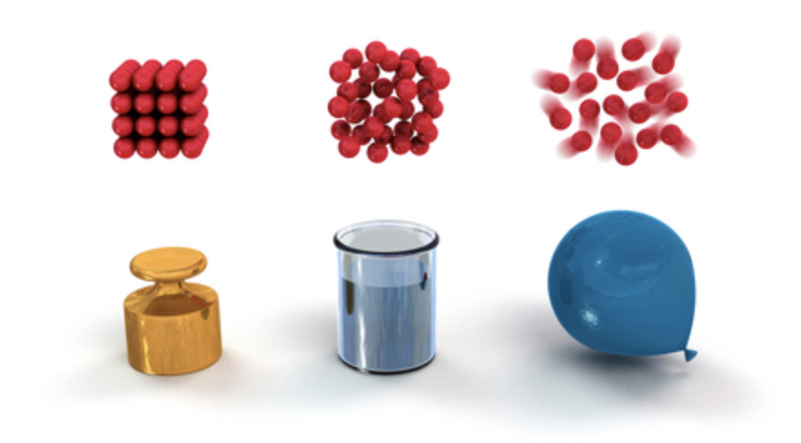
Tilstandsformer

Slide 9
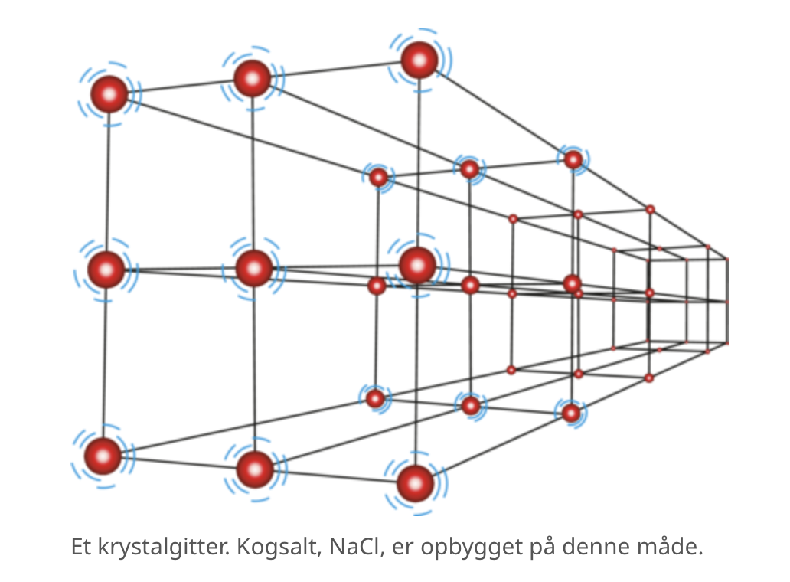
Fast

Slide 10
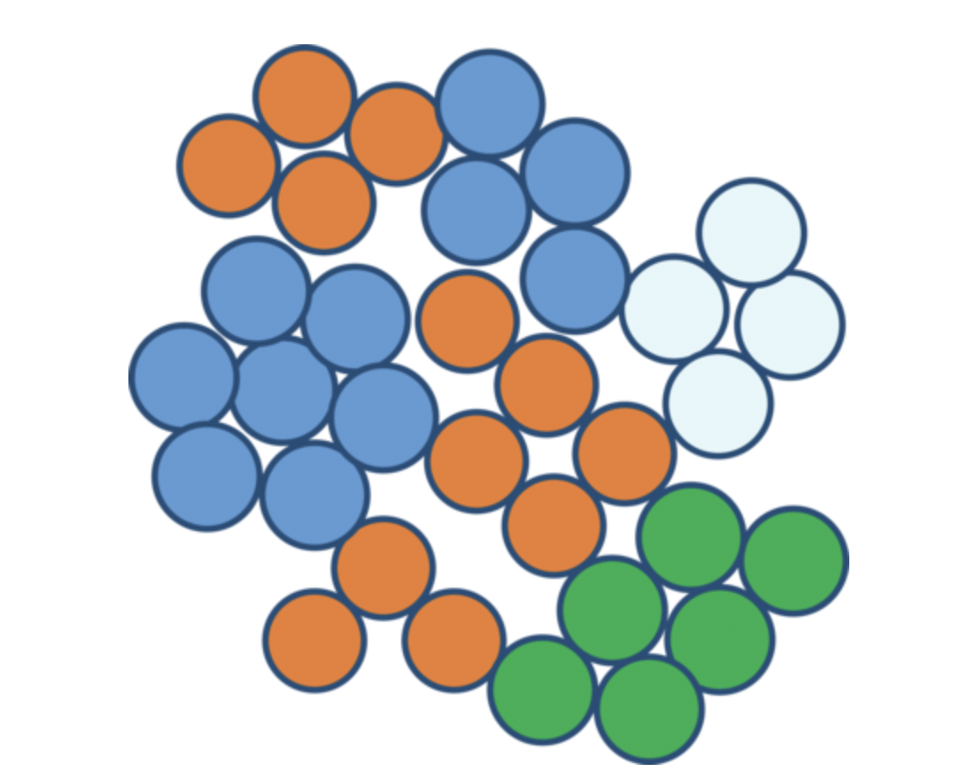
Flydende

Slide 11
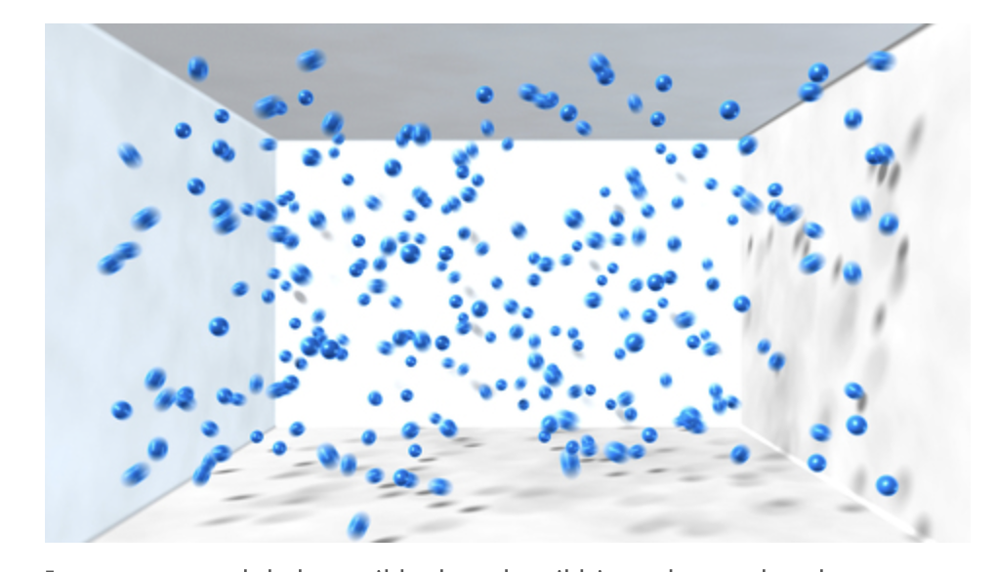
Gas

Slide 12
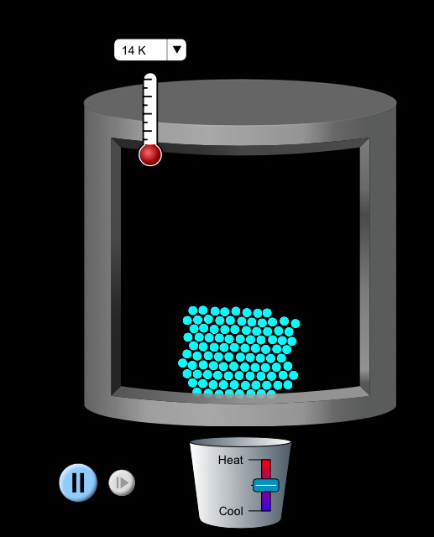
Tilstandsformer
Find smeltepunktet og kogepunktet for vand i simuleringen (tag screenshot)
Er der en minimal temperatur?
Er der en en maksimal temperatur?

Slide 13
Smeltevarme
Mål hvor meget energi det kræver at opvarme en isterning.
Hvilke fysiske størrelser skal vi måle?

Slide 14
Varmetransport
Konvektion
Varmeledning
Varmestråling

Slide 15
Nyttevirkning
Er det bedst at varme the i elkedel eller mikrobølgeovn?
Hvor mange procent af energien går til spilde?

Slide 16
”A Physicist froze himself to -273,15 C. People called him crazy, but personally I think he was 0K.”

Slide 17
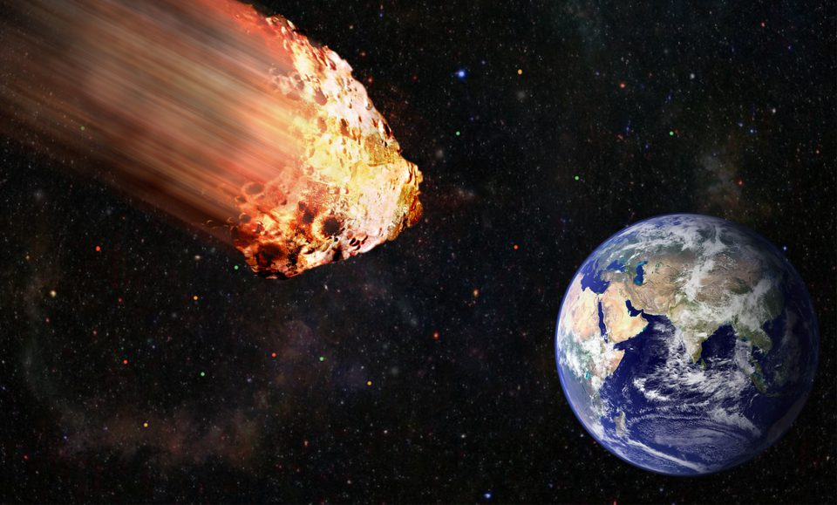
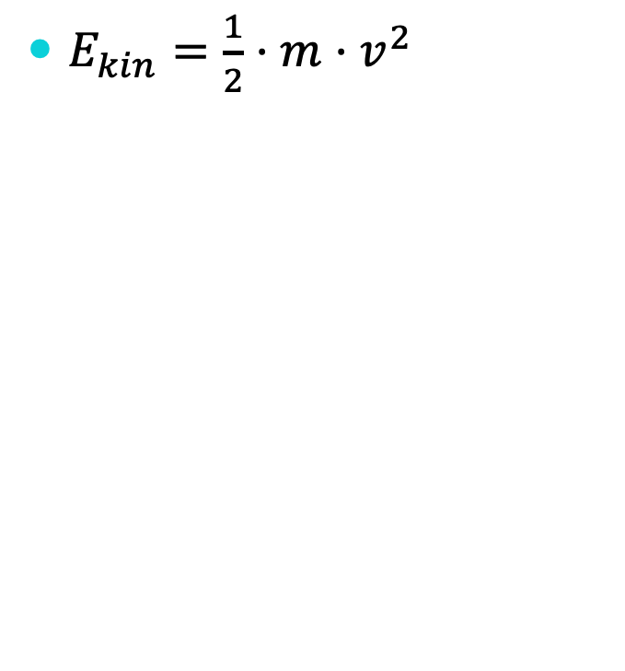
Kinetisk energi/bevægelsesenergi
$E_{kin}=\frac{1}{2}⋅m⋅v^{2}$
Velocity: 20 km/s
Mass: between 1.0×10¹⁵ and 4.6×10¹⁷ kg
Hvad er den kinetiske energi af meteoren?
1 atombombe 63 TJ

Slide 18
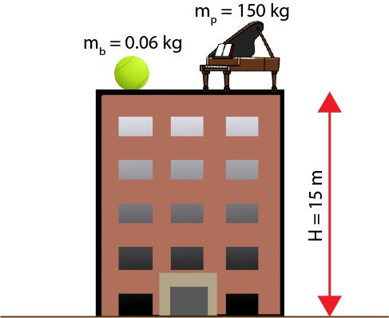

Potentiel energi/mulighedsenergi
$$E_{pot}=m⋅g⋅h$$

Slide 19
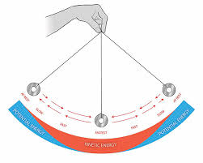

Mekanisk energi
§ Den mekaniske energi er bevaret,
hvis man ser bort fra vindmodstand, gnidning og lignende
$$E_{mek}=E_{kin}+E_{pot}$$

Slide 20
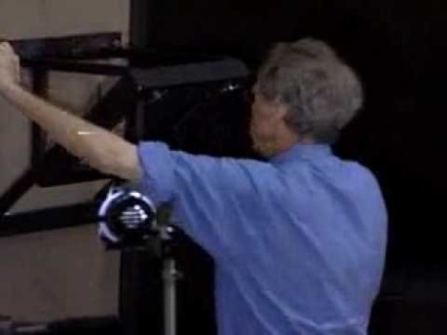
Bevarelse af mekanisk energi
https://www.youtube.com/watch?v=mhIOylZMg6Q

Slide 21
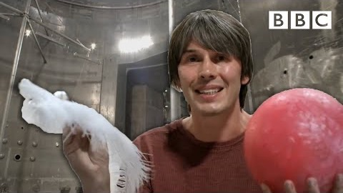
Hvad falder hurtigst?
https://www.youtube.com/watch?v=E43-CfukEgs

Slide 22
Hoppende bold
Udregn den kinetiske energi i hver frame
Udregn den potentielle energi i hver frame
Udregn den mekaniske energi
Lav en graf over hvordan de tre energiformer udvikler sig som tiden går.

Slide 23
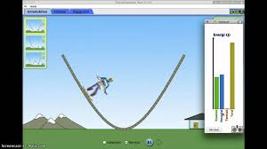
Energy-skate-park phet
Undersøg:
Er den mekaniske energi bevaret?
Hvilken forskel gør massen for den kinetiske og potentielle energi?
Hvilken forskel gør massen for hastigheden?
Slå friktion til. Hvilken forskel gør det?
https://phet.colorado.edu/sims/html/energy-skate-park-basics/latest/energy-skate-park-basics_en.html

